Slide 1
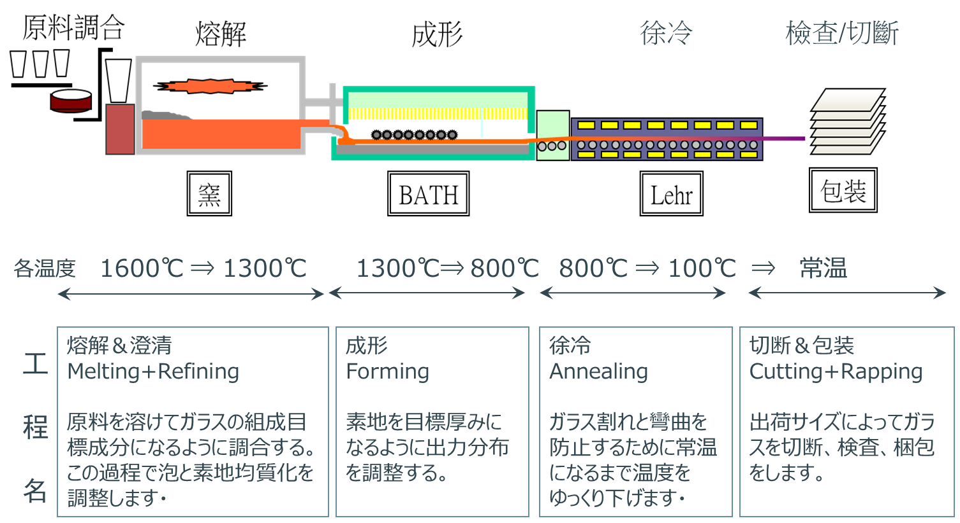
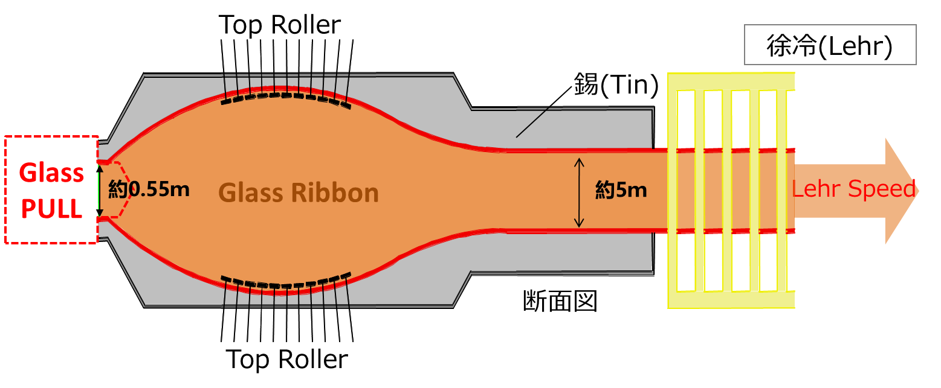
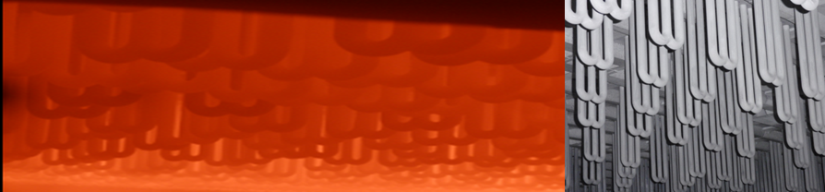
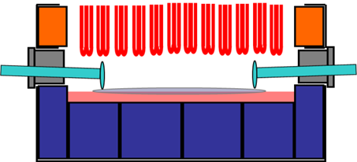
0.2㎜&0.15㎜超薄板生産の困難度-窯/成形/徐冷
Glass Float Process
板厚制御 ⇒ Pull/ Top Roller / Heater出力/ Lehr Speed
板厚（６～７mm）
板厚（0.15mm）
超薄板生産成形區域
◆ 表面張力と重力によりｶﾞﾗｽが粘性流動して表面が平坦化される。
超薄板生産
◆ Top RollerとHeater出力分配で表面張力と重力によりｶﾞﾗｽが粘性流動して表面が平坦化される。
◆ 板幅が入口の0.55mから5ｍまでを広げます。
◆ 板厚が入口６~７㎜から均等的に0.15㎜まで の引っ張っています。板割れや応力反りの防止するため、Lehr上部/下部 Heater 加熱しながら温度を急に下がらないように溫調しています。
Float Bath 上部 Heater
◆ 薄板ガラスを成形するためには、Ａ/Ｒによる薄板化が必要になる。
平衡板厚（６～７mm）
CONFIDENTIAL

Slide 2
板厚制御 ⇒ Pull/ Top Roller / Heater出力/ Lehr Speed

Slide 3
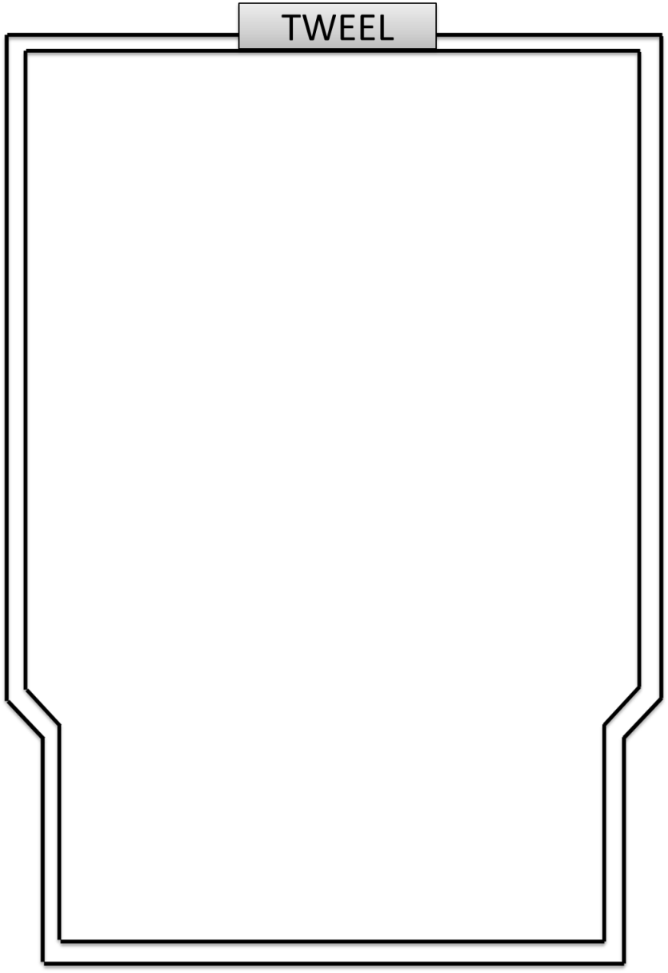

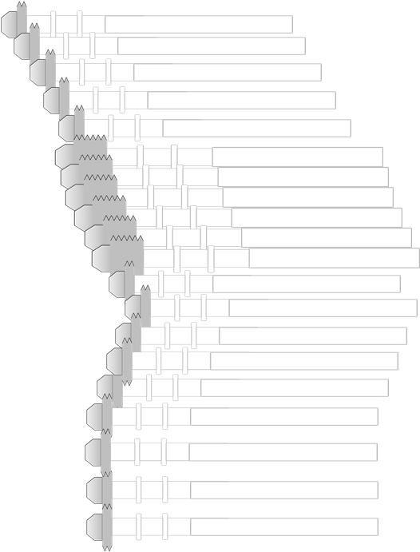
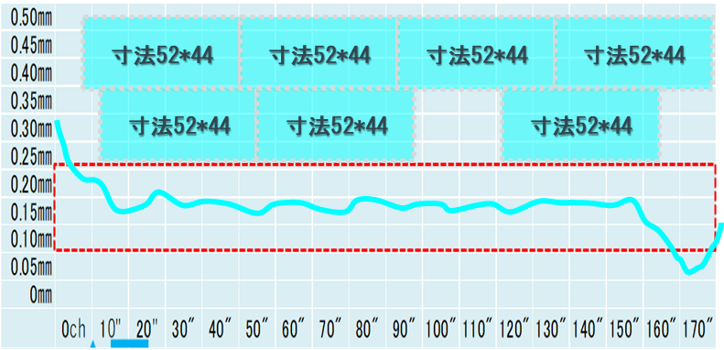
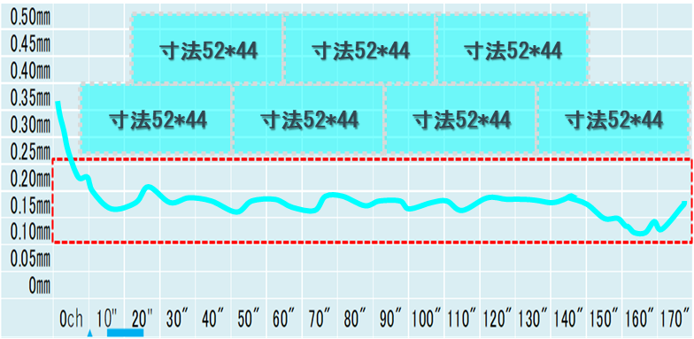
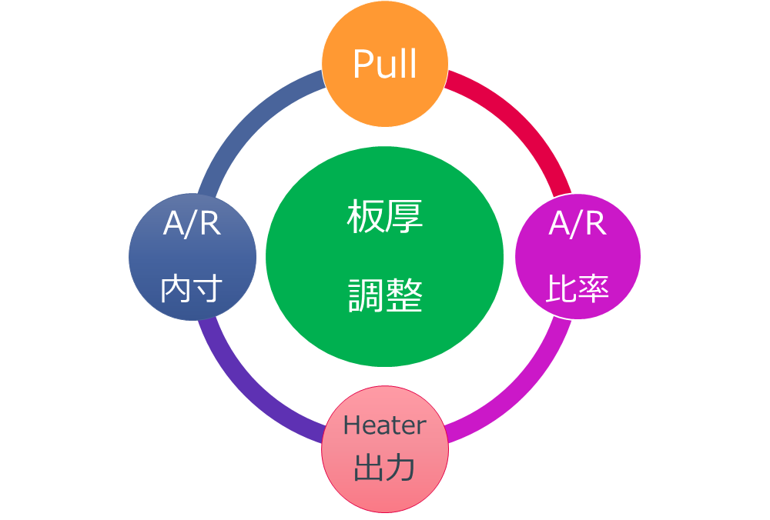
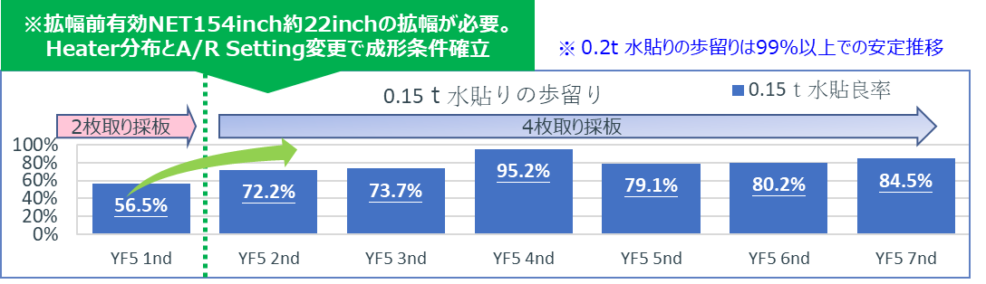
薄板生産性向上-HOT調查と改善
HOT
生産量/品質Up
拡幅を行うために、
A/R内寸調整など調整実施BHeater分布の条件を確立
板幅が拡がる
BOS ⇆ 板厚
成形温度安定化
Bottom冷却強化
平坦度
水貼りSP
Heater分布の条件を確立
異質素地流下設備を新設
割れ改善
Lehr Heater分布条件確立
Lehr 割れカレット掃除対応
Pull Down
水貼SP
NG
板厚合格範囲
板厚
NG
板厚合格範囲
板厚と水貼SP OKで2~3枚取り
板厚と水貼SP OKで4枚取り
EXIT
EXIT
問題点 | 改善內容
C部位は平坦度がNGのため、LEとREの2枚取り採板 | 0.15t生産ではHeater分布・A/R setting変更し安定成形することができ、PULL Down、6Bay~8Bay Heater操作で平坦度を向上させることができた。
成形条件の変更で2枚取りから4枚取りにできるようになり、水貼り歩留は80％以上達成し、事業性確保
CONFIDENTIAL
Notes:
0.2tに関しては2021年以降は4枚採り生産ができていたが、0.15tは2022～23年で改善した。
Bath Heater分布・A/R Setting変更し、0.15tの成形を安定させることができた。
品質としては平坦度良化に苦戦した。
平坦度の合格率は56.5％だったが、Bath PULL DownとBath中流域のHT最適化により、80～95％程度まで
平坦度合格率が改善した。平坦度対応としてPull Downを実施するという発想はなく、薄板独自の対応となっている。
ディスプレイ事業部内でも超薄板を生産した経験が少なく、適正な生産条件があるか分からない中、お客様の需要が強まったため、
期限を設けて結果を出す必要があった。
このようなプレッシャーを感じながらADTのメンバーが仮説を立てながら計画に改善を進めるなければならなかったことが特に苦労した。

Slide 4
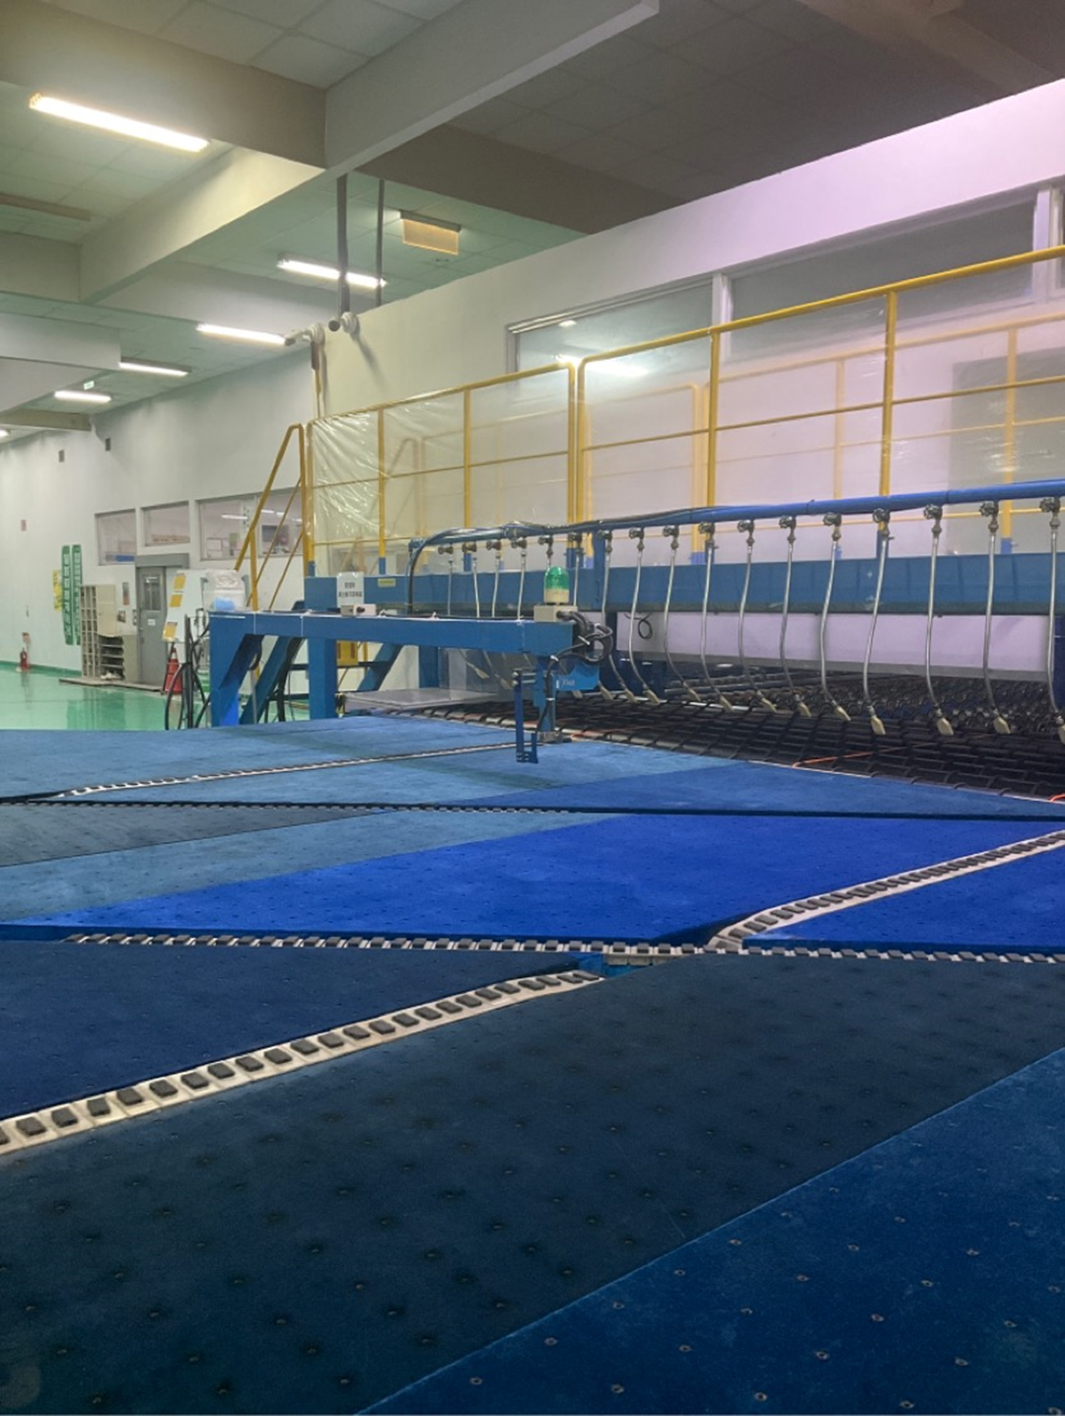
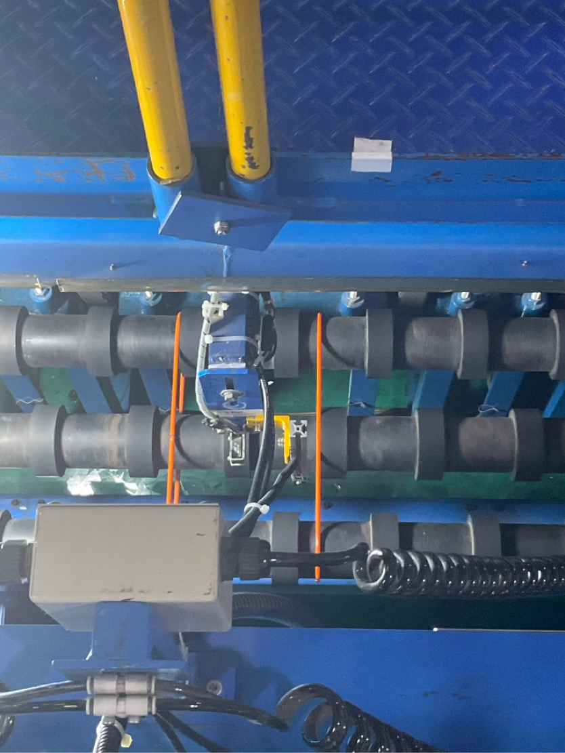
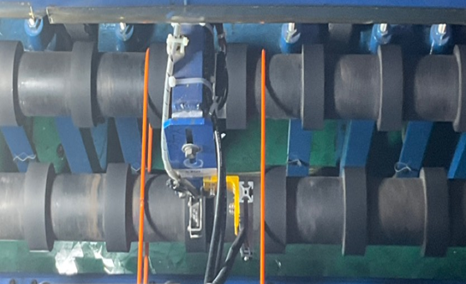
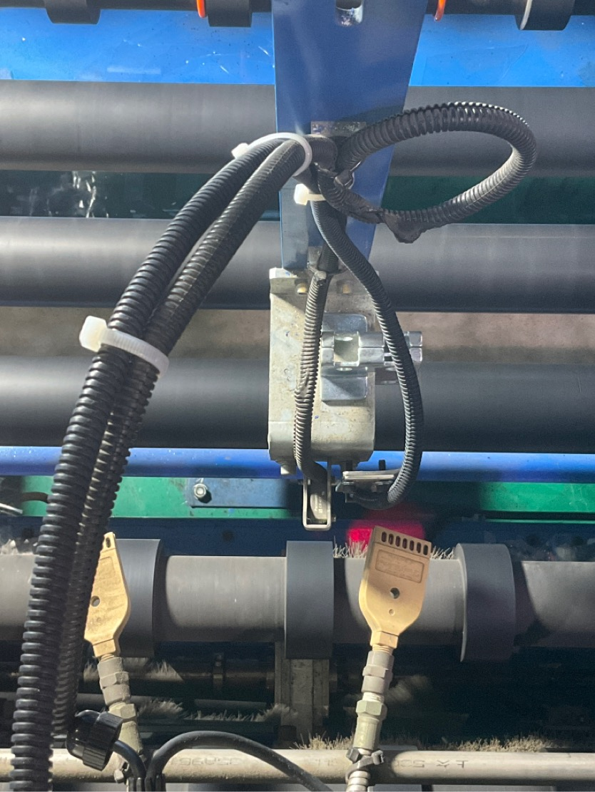
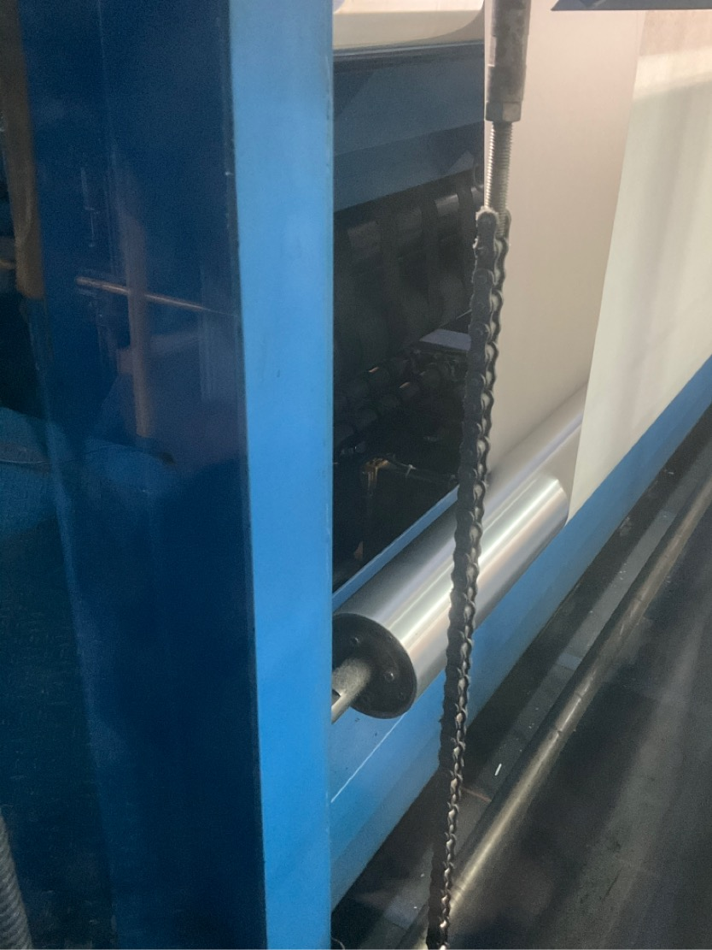
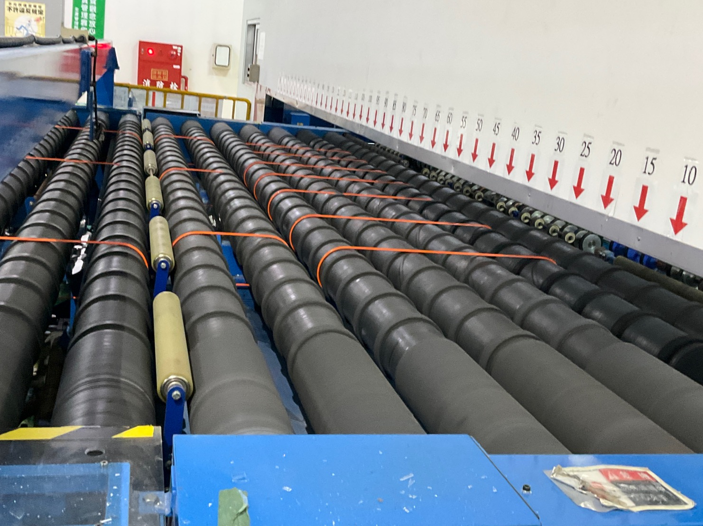
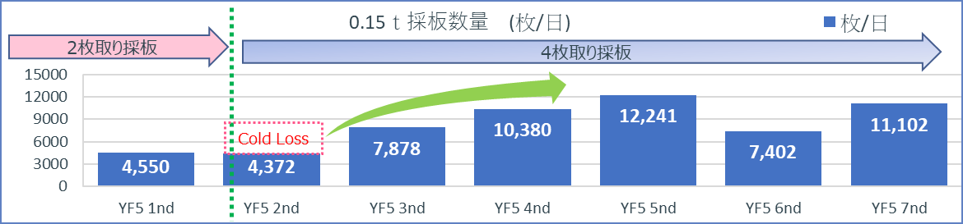
薄板生産性向上-COLD調查と改善
Cold Loss削減
切折62%+設備24%+其他14%
0.15t 薄板生産の問題点と対策
1.Guillotine
2.F式縱切/橫切機
3.本線ROLL
4.本線Hopper+SMAP
5.引入FT
切折Loss
縱裂+橫折縱折不良
切線切り圧安定化
設備Loss
設備相關異常
Chamber高度調整
Chamber間 Air 追加
その他Loss
欠板/割れ/座屈
T/T LIFT 上下振動動作
P詰爪間Support Roll追加
板折り条件最適化
Roll間距4本O-RING追加
引入 Sensor
縱折 Sensor
H/O Sensor
紙捲 Sensor
0.薄板感応不良
⇒光纖Sensor導入
2.橫折/縱折不良
⇒板厚により自動圧力調整弁と板TiningSensor使用
3.素板撓曲度
⇒ O-RING追加で
Roll間にガラスの支え
7.PL上に中凸積み
⇒紙巻機紙押さえブラシ追加
引入 応Sensor
縱折板折 Sensor
圧力調整弁：高圧 中圧 低圧
衝突
折り不良発生要因として
切圧：足りない→欠板
大過ぎ→突込み
合紙
紙押さえブラシ
ガラス
ガラス
耳部
NET内
O-RING追加
6. 欠板檢出器
H/O Sensor
紙捲機 Sensor
板厚：450㎜→0.15㎜
7.紙捲機
中凸
8.P詰機底棧欠板
⇒P詰機爪前に支えコロ追加
ガラス
支えコロ追加
8.P詰機
カッターの押し込み量や切り圧、板折り条件などの適正化により4枚取り達成。0.15t生産性は150％アップ
Confidential
Notes:
超薄板において、包装工程での切折が最も大きな問題となっていた。
総生産数量に対して約３５％のロスが発生していた。
カッターの押し込み量や切圧の条件変更によりロス17％までが改善できた。
それ以外にも超薄板による光学特性の変化によるセンサー交換や包装工程で搬送・PL詰め工程での割れ抑制のため
ADTのメンバーが独自で改造Ideaをだし、対応を進めていった結果最終的には150％まで改善ができた。

